Slide 1
Reforma de las prestaciones por desempleo en Grecia
George Karachalios
Vicegobernador / AFEPA
Glykeria Terzi
Directora de UI

Slide 2
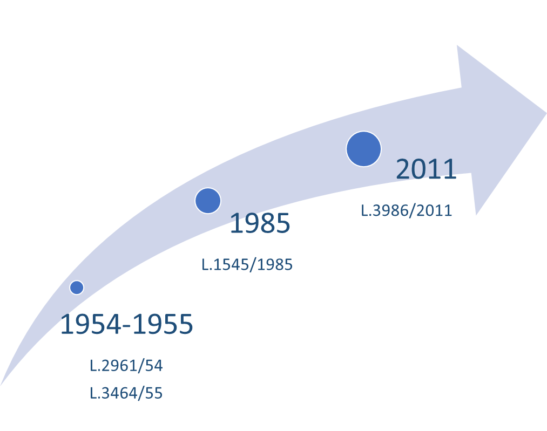
70 años de legado de las prestaciones por desempleo
Estado del desempleo
Fin o vencimiento del contrato de trabajo
Las personas demandantes deberán haber acumulado al menos 125 días hábiles en los últimos 14 meses anteriores al fin de la relación laboral, excluyendo los dos últimos meses de dicho período.
Existe un umbral máximo de 400 subsidios diarios en los últimos 4 años
El estipendio real es de 25 subsidios diarios por cada mes laboral completo y depende de:
el número de días hábiles anteriores
La cantidad de los salarios anteriores solo para quienes perciben una cuantía inferior al salario mínimo
El número de familiares protegidos del/la beneficiario/a.
Bonos en Navidad/Pascua

Slide 3
Prestación por desempleo de larga duración y otras prestaciones
Beneficiario/a de prestación por desempleo por 12 meses
Prueba de recursos
Prestación por desempleo de larga duración a tanto alzado
Período de 12 meses
Prestaciones especiales: 13º mes, inscripción de 3 meses, retención

Slide 4
¿Para qué cambiar?
Mejorar la cobertura
promover la participación inclusiva en el MT
Mejorar la eficiencia y la eficacia
Distribución equitativa
Fortalecer la red de seguridad social
Simplificación

Slide 5
¿Cómo?
Reforma de la prestación por desempleo
(24 meses)
Componente fijo
Suplementos
Componente variable
150 días hábiles dentro de los 8 meses anteriores al fin del empleo
Salario promedio de un período de 8 meses ≥ 75% * Salario Mínimo
Disponible para todas las personas beneficiarias
Intensidad del incentivo laboral: Al menos 1200 días asegurados dentro de los 48 meses anteriores al fin del empleo
Registro laboral e ingresos anteriores
Navidad/Pascua
Miembros de la unidad familiar
Unidad familiar monoparental

Slide 6
Prestaciones en el trabajo
Si la persona beneficiaria de la prestación por desempleo encuentra un puesto de trabajo a jornada completa, puede solicitar, además de su salario mensual, una prestación en el trabajo equivalente a la prestación por desempleo mensual *50% durante el período restante del derecho a percibir dicha prestación

Slide 7
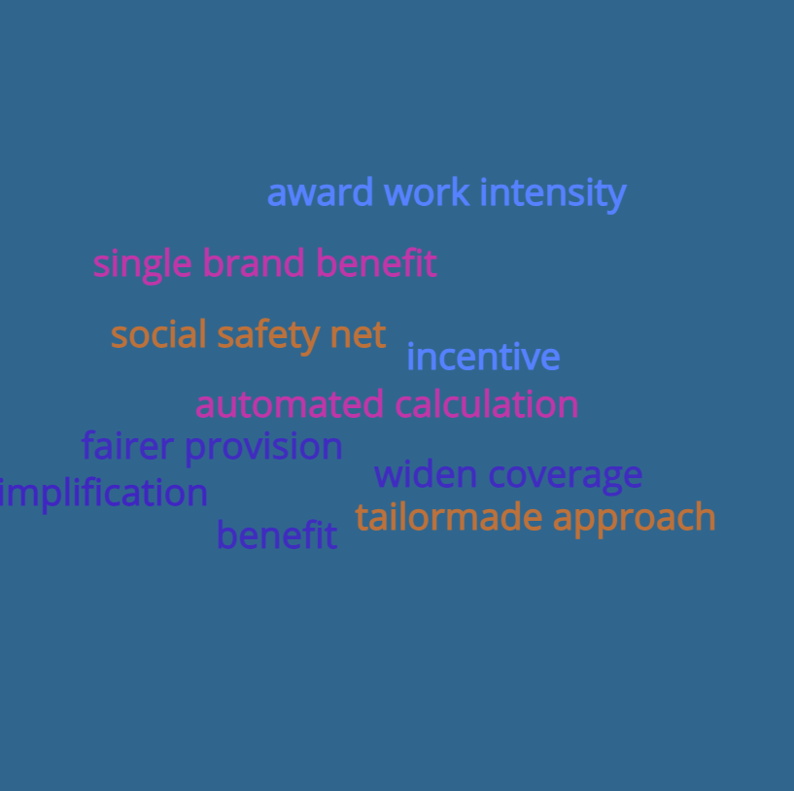
Objetivo
Cálculo automatizado
Provisión más justa
Periodo corto de tiempo
Enfoque personalizado
Intensidad de trabajo
Reducir incentivos a prestación por desempleo/prestación por desempleo de larga duración
Activar a desempleados/as
Simplificar las prestaciones en una única
Ampliar la cobertura

Slide 8
¡Gracias por su atención!

